Slide 1

C++中常用的库函数
制作人：陈旻杰

Slide 2
algorithm
1.max,min
2.sort
3.swap
4.find
5.count
6.reverse
7.lower_bound,upper_bound
8.next_permutation,prev_permutation

Slide 3
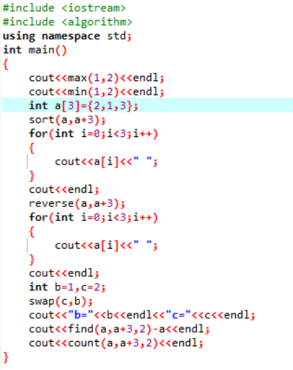
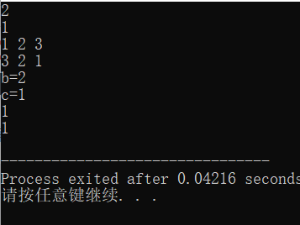

Slide 4
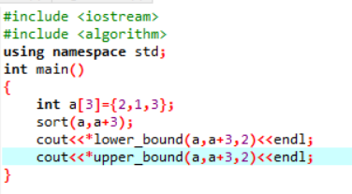
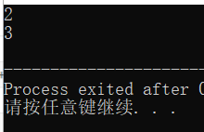
lower_bound,upper_bound

Slide 5
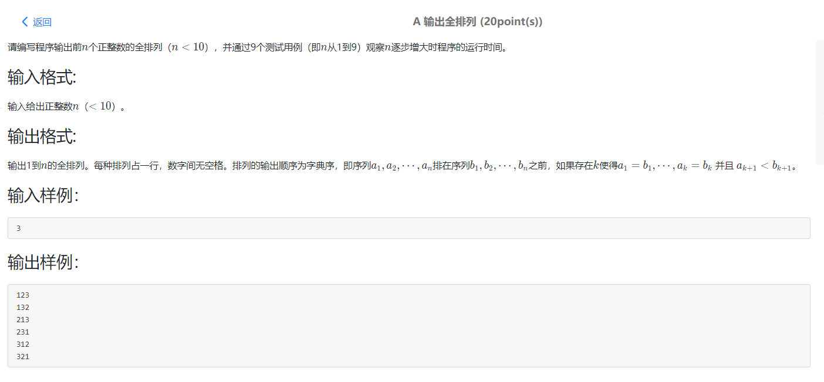

Slide 6
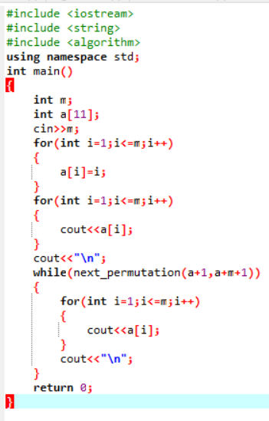
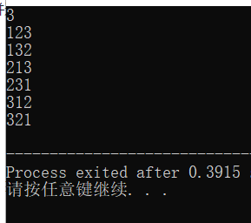

Slide 7
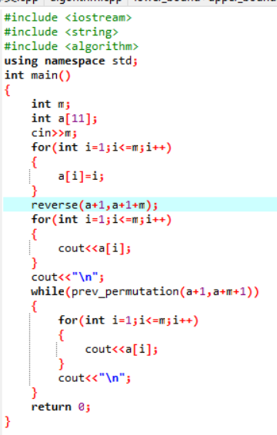
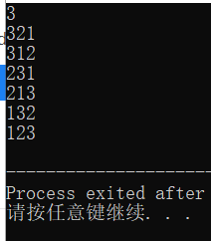

Slide 8
cmath
1.abs,fabs
2.fmod
3.pow
4.sqrt
5.rand
6.atof,atol

Slide 9
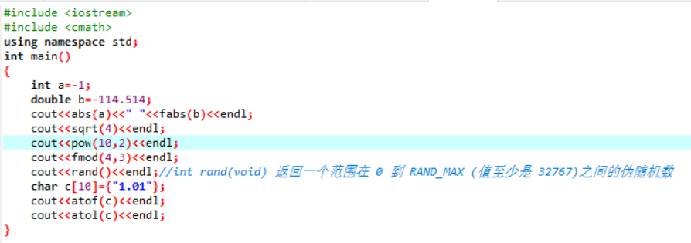
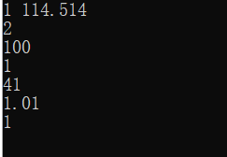

Slide 10
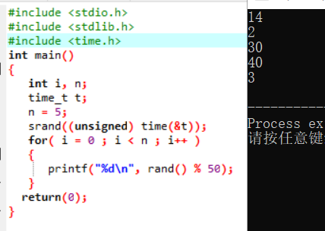

Slide 11
cstring
1.memset
2.strcpy,strcat,strcmp,strlen
3.strncpy,strncat,strncmp
4.strchr,strstr
5.memcpy

Slide 12
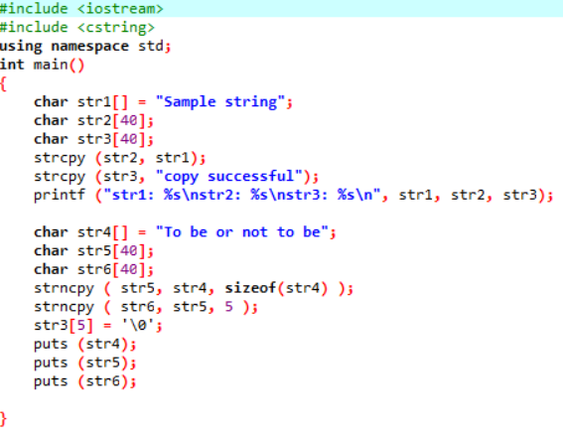
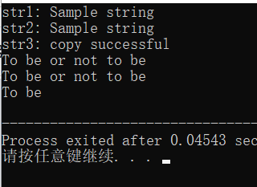
strcpy,strncpy

Slide 13
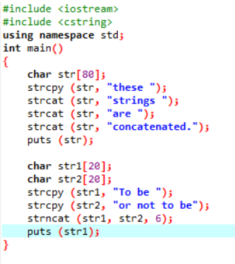
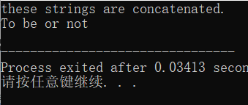
strcat,strncat

Slide 14
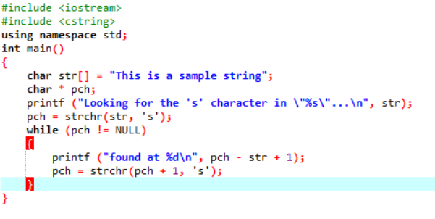
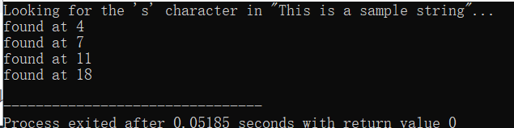
strchr,strstr

Slide 15
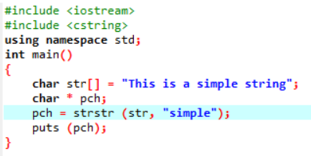


Slide 16
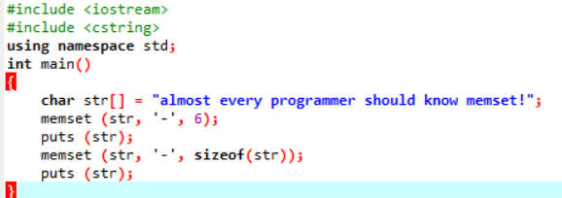

memset

Slide 17
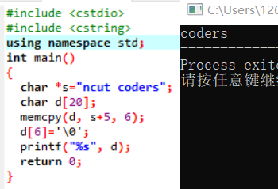
memcpy

Slide 18
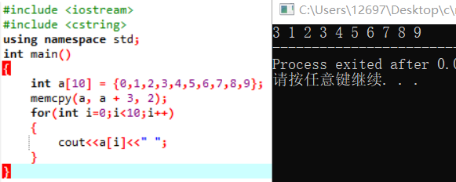
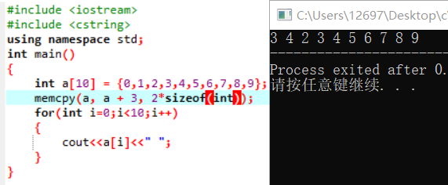
对memcpy的提醒
memcpy() 函数的声明：
void *memcpy(void *str1, const void *str2, size_t n)

Slide 19
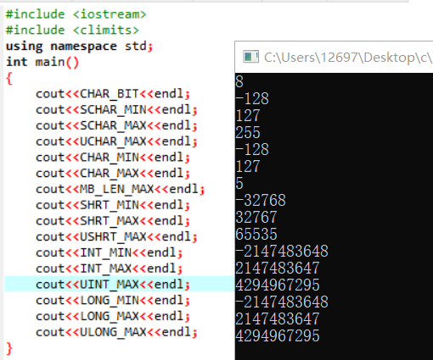
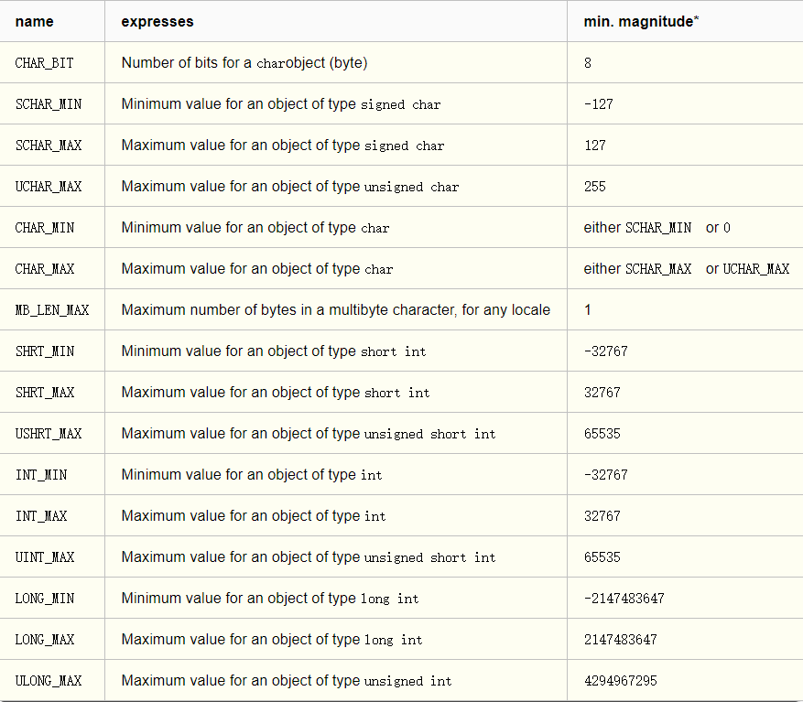
其他（limits，cctype）

Slide 20
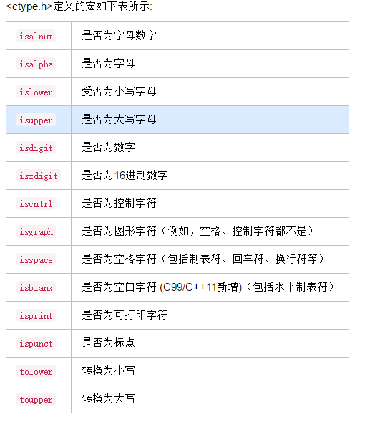
cctype（由于本来函数比较易懂就不写了）
cctype的函数为符合条件返回非0值，否则返回0，至于非零值为多少，则与本地有关。

Slide 21
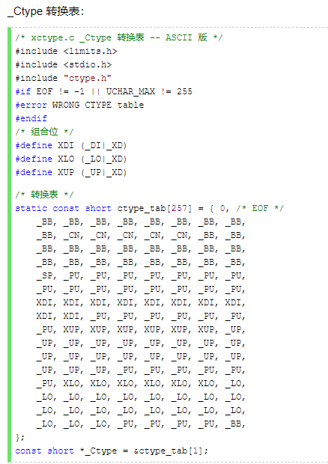
这是cctype的函数实现（掩码）

